Slide 1
Správní právo procesní 4. seminář David Hejč

Slide 2
Podklady pro vydání rozhodnutí
podkladem mohou být všechny druhy informací, údajů a skutečností, které mohou přispět ke zjištění stavu věci
§ 50/1 – demonstrativní výčet - důkazy zařazeny jako samostatná položka
skutečnosti známé správnímu orgánu z úřední činnosti (nutný zdroj)
obecně známé skutečnosti (notoriety)
podklad od jiného správního orgánu (závazné stanovisko dotčených orgánů)

Slide 3
Dokazování:
důkazy jedněmi z podkladů pro vydání správního rozhodnutí
proces získávání poznatků podstatných k posouzení dané věci
zásada legality (zákonnost opatřování podkladů pro rozhodnutí)
zásada materiální pravdy § 3 SpŘ:
Nevyplývá-li ze zákona něco jiného, postupuje správní orgán tak, aby byl zjištěn stav věci, o němž nejsou důvodné pochybnosti, a to v rozsahu, který je nezbytný pro soulad jeho úkonu s požadavky uvedenými v § 2. – bez ohledu na aktivitu účastníků (vyšetřovací zásada)
racionalizace MP – povinnost účastníků poskytnout součinnost a jejich povinnost označit důkazy na podporu svých tvrzení
X řízení sporné (§ 141 SpŘ)
Řízení o žádosti (povinnost procesní aktivity) X řízení z moci úřední („právo na obhajobu“)

Slide 4
Dokazování ve správním řízení
Pan nedbalý nevyhověl usnesení správního orgánu k vydání listiny potřebné k provedení důkazu. Správnímu orgánu pouze zaslal vyjádření, že v rámci správního řízení již byly všechny skutečnosti dostatečně prokázány a požadovaná listina neobsahuje žádní nové informace.
Je postup pana v souladu se zákonem?
Za jakých okolností lze odmítnout předložení listiny?
Jaký postup má zvolit správní orgán, aby požadovanou listinu získal?

Slide 5
Právo před vydáním rozhodnutí ve věci být seznámen s podklady pro vydání rozhodnutí a vyjádřit se k nim - § 36 odst. 3
Smyslem dát účastníku k dispozici skutková zjištění správního orgánu, aby mohl případně poukázat na jejich nesprávnost nebo aby navrhl jejich doplnění.
Účelem tohoto procesního práva je signalizovat účastníkovi, že správní řízení se chýlí ke konci, a tak by účastník mohl a měl uplatnit své celkové stanovisko k věci a podkladům, případně učinit závěrečná vyjádření.

Slide 6
www.kahoot.it
Zadejte PIN
Uveďte jméno/nick

Slide 7
Správní rozhodnutí v širším slova smyslu
Konstitutivní správní rozhodnutí
Deklaratorní správní rozhodnutí
Meritorní správní rozhodnutí
Procesní správní rozhodnutí
Exekuční výzva podle správního řádu
Exekuční příkaz podle správního řádu
Usnesení, jímž správní orgán vyzve povinného ke splnění nepeněžité povinnosti a určí mu k tomu náhradní lhůtu.
Rozhodnutí ve věci, která je předmětem řízení.
Usnesení, jímž správní orgán nařídí exekuci k vymožení nepeněžité povinnosti.
Rozhodnutí, kterým se autoritativně stvrzují, zajišťují, či prohlašují existující sporná práva nebo povinnosti jmenovitě určených osob.
Rozhodnutí, jimiž se nerozhoduje ve věci, ale upravuje se vedení správního řízení, případně zajišťuje průběh a účel správního řízení.
Rozhodnutí, kterým se zakládají, mění nebo ruší práva nebo povinnosti jmenovitě určených osob.

Slide 8
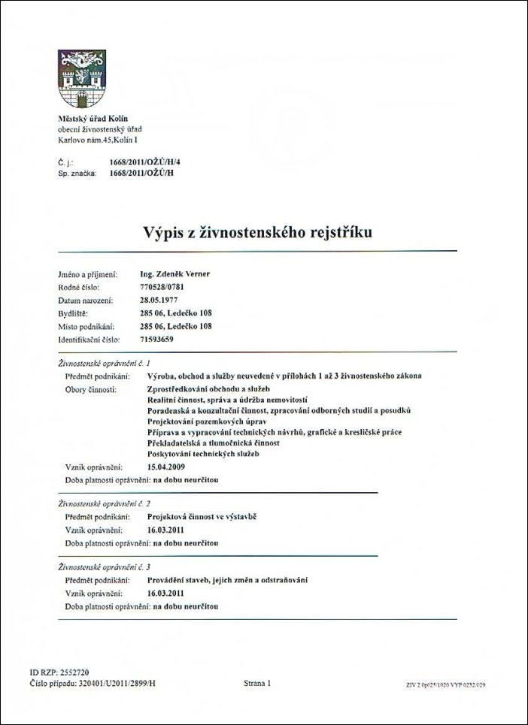
Ohlašovací živnost
§ 47 ŽivZ
(1) Splnil-li ohlašovatel všechny podmínky stanovené zákonem, provede živnostenský úřad zápis do živnostenského rejstříku do 5 pracovních dnů ode dne doručení ohlášení a vydá podnikateli výpis.
Deklaratorní nebo konstitutivní správní rozhodnutí?

Slide 9
Ohlašovací živnost
§ 47
(6) Nesplňuje-li ohlašovatel podmínky stanovené tímto zákonem, živnostenský úřad zahájí řízení a rozhodne o tom, že živnostenské oprávnění ohlášením nevzniklo.
Deklaratorní nebo konstitutivní správní rozhodnutí?

Slide 10
Koncesovaná živnost
Rozhodování o koncesi podle § 53 ŽivZ
Před rozhodnutím o koncesi živnostenský úřad zjišťuje, zda jsou splněny všeobecné a zvláštní podmínky pro provozování živnosti a následně rozhodnutím udělí koncesi.
Deklaratorní nebo konstitutivní správní rozhodnutí?

Slide 11
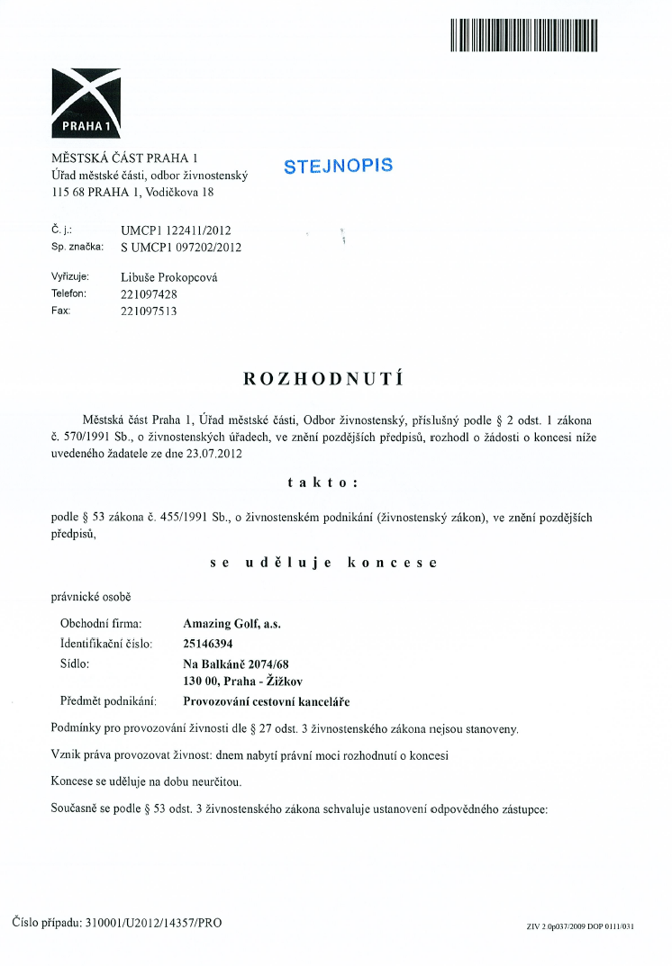

Slide 12
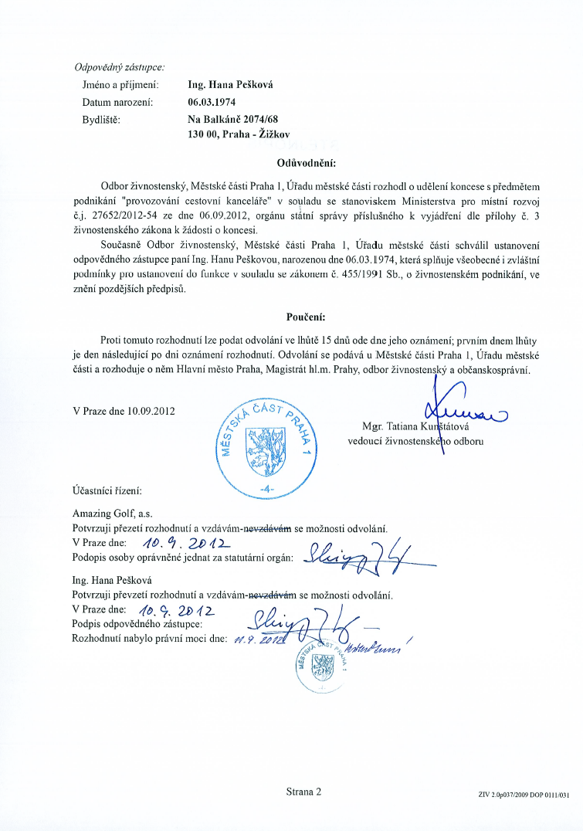
§ 52
Projednání žádosti
(1) Je-li k provozování živnosti podle zvláštních předpisů nebo přílohy č. 3 zákona nutné oprávnění nebo souhlas nebo povolení nebo vyjádření orgánu státní správy, živnostenský úřad mu předloží žádost o koncesi nebo, pokud to zvláštní právní předpis vyžaduje, žádost o schválení ustanovení odpovědného zástupce, spolu se všemi doklady předloženými žadatelem o koncesi, které jsou nezbytné k zaujetí stanoviska; tento orgán je povinen zaujmout stanovisko do 30 dnů od doručení žádosti, pokud v příloze č. 3 není stanoveno jinak. Jeho stanoviskem je živnostenský úřad vázán.

Slide 13
Otázky
Rozhodnutí bylo oznámeno dne 15. 9. 2012
1) Charakterizujte stanovisko Ministerstva pro místní rozvoj ze dne 6. 9. 2012?
2) Co se rozumí platností rozhodnutí o udělení koncese a kdy v daném případě nastává?
3) Co se rozumí právní mocí rozhodnutí o dělení koncese a kdy v daném případě nastává?
4) Co se rozumí účinností rozhodnutí o udělení koncese a kdy nastává?
5) Co se rozumí vykonatelností správního rozhodnutí? Přichází v daném případě v úvahu?

Slide 14
Nabytí právní moci
Pokud jde o rozhodnutí proti kterému se lze odvolat:
následující den (i víkend) po „marném“ uplynutí odvolací lhůty; je-li účastníků více, následující den po uplynutí poslední z nich
Pokud jde o rozhodnutí proti kterému se nelze odvolat:
den oznámením rozhodnutí účastníkovi; je-li jich více, oznámení poslednímu z nich
Pokud bylo podané odvolání následně vzato zpět:
následující den (i víkend) po zastavení řízení, tj. po dni zpětvzetí odvolání; je-li jich více, následující den po dni zpětvzetí posledního z odvolatelů.
Pokud došlo po oznámení rozhodnutí ke vzdání se práva podat odvolání:
v situaci, kdy je v řízení pouze jediný účastník, který se vzdal práva na podání odvolání, nabude rozhodnutí právní moci dnem, kdy se tento účastník vzdal práva na podání odvolání (závěr č. 69 ze zasedání poradního sboru ministra vnitra ke správnímu řádu ze dne 16. 6. 2008)
je-li v řízení více účastníků a všichni se vzdali práva podat odvolání, nabývá rozhodnutí právní moci dnem následujícím po dni, kdy tak učinil poslední z nich (§ 91/4 SpŘ)
je-li v řízení více účastníků a všichni se vzdali ve stejný den? V intencích závěru č. 69 lze zvažovat, zda by ke stejnému dni neměla nastat právní moc i v případě, kdy se všichni účastníci řízení vzdají práva na podání odvolání ve stejný den

Slide 15
Příklad
V provozovně společnosti Amazing golf proběhla dne 1. 5. 2019 kontrola příslušným živnostenským úřadem, v jejímž rámci se zjistilo, že provozovna není trvale a zvenčí viditelně označena jménem a příjmením osoby odpovědné za činnost provozovny podle § 17 odst. 8 písm. a) živnostenského zákona a uvedené pochybení bylo zaznamenáno do protokolu. Na základě uvedeného bylo společnosti Amazing golf uloženo opatření k odstranění nedostatků zjištěných při kontrole, a to ve formě tzv. příkazu podle správního řádu.
1) Za jakých podmínek mohl být příkaz vydán?
2) Je vadou řízení, že správní orgán před vydáním příkazu nezaslal panu oznámení o zahájení řízení?
3) Může v daném případě nastat tzv. fikce doručení zaslaného příkazu?
4) Může proti příkazu podat opravný prostředek? Jaký? Jaký by mě být jeho obsah? Co se stane, pokud je podán včas a pokud ne?
5) Formulujte výrokovou část příkazu (+ záhlaví), kterým má být uložena povinnost.

